Slide 1
매주 1 과제 level3
7주차 : 최고의 집합

Slide 2
목차
문제 해설
문제 풀이

Slide 3
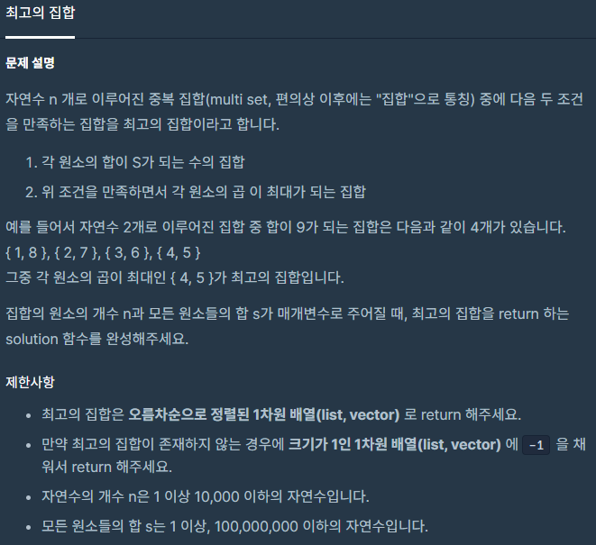
매주 1 과제 LV2
1. 문제 해설
주어진 것 :
• 집합의 원소의 개수 n
• 모든 원소들의 합 s
• 최고의 집합은 합이 s가 되는 원소 n개의 집합 중 각 원소의 곱이 최대가 되는 집합
구해야 할 것 :
• 최고의 집합을 오름차순으로 정렬해서 반환
• 최고의 집합이 존재하지 않으면 -1을 채우기

Slide 4
1. 문제 해설
문제 예시:
• 자연수 2개로 이루어진 집합 중 원소의 합이 9인 집합 중 곱이 최대인 경우는?
[1,8]
[2,7]
[3,6]
[4,5]
1*8 = 8
2*7 = 14
3*6 = 18
4*5 = 20
각 원소들의 표준편차가 적을 때 곱한 값이 가장 크다.

Slide 5
1. 문제 해설
해결법
1) n개에 원소에 s / n을 넣는다. 이러면 s % n 값이 남는다.
2) 이제 s % n개의 원소만 골라 +1을 해준다.
예시) s = 53, n = 7이라 하면
s / n = 7, s % n = 4
answer = [7, 7, 7, 7, 7, 7, 7]
일단 7개의 원소를 7로 채워넣고

Slide 6
1. 문제 해설
해결법
1) n개에 원소에 s / n을 넣는다. 이러면 s % n 값이 남는다.
2) 이제 s % n개의 원소만 골라 +1을 해준다.
예시) s = 53, n = 7이라 하면
s / n = 7, s % n = 4
answer = [7, 7, 7, 8, 8, 8, 8]
딱 4개의 원소만 +1 해서 8로 채운다.

Slide 7
1. 문제 해설
주의점
1) 오름차순으로 정렬해야 한다는 점
2) 최고의 집합을 구할 수 없는 경우 -1을 반환해야 한다는 점
• 최고의 집합을 구할 수 없는 경우는?
=> s / n = 0 인 경우 즉, s가 n보다 작은 경우
n개의 자연수의 합으로 s를 만들 수 없다

Slide 8
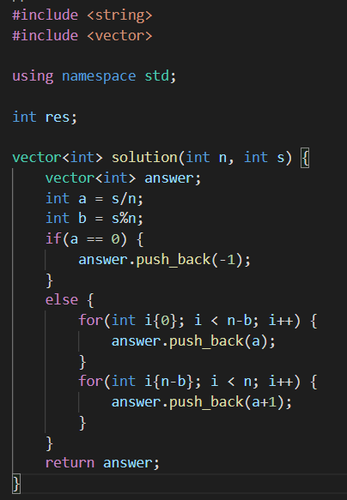
1. 문제 해설

